Slide 1
Sistema de exámenes en línea*
Ricardo Zamora Picazo
Presentacion

Slide 2
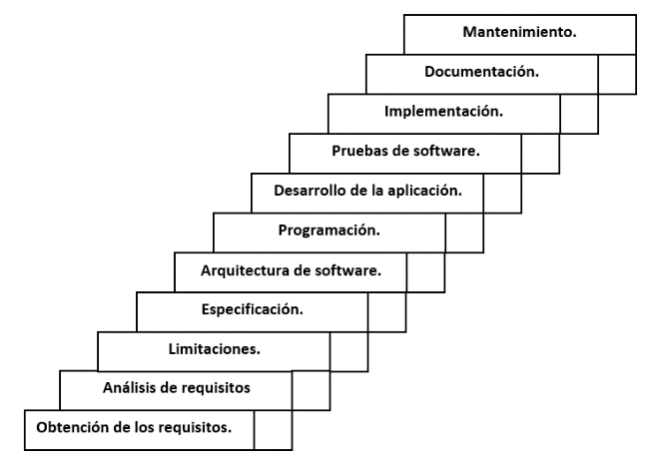
Características:
Creación de usuarios a nivel alumno y docente
Visualizar los resultados al momento
Descargar resultados
Creación de exámenes
Modificación de los exámenes
Modelo por etapas

Slide 3
consulta
muestra
alumno
consulta
examen
resultados
maestro
creación
consulta

Slide 4
Sistema de exámenes “ES”
Ricardo Zamora Picazo
Avance 1

Slide 5
Objetivos
Generales.
Desarrollar un sistema de exámenes.
Específicos
Automatización del proceso de evaluación.
Desarrollar una interfaz amigable.

Slide 6
HERRAMIENTAS
Editor de texto Atom
PHP
HTML
Base de datos MySQL/SQLite
Bootstrap
Java
Jquery

Slide 7
Estructura
Pagina de inicio.
Login.
Interfaz para maestro:
Usuarios (crear, eliminar, modificar).
Exámenes (crear, eliminar, modificar).
Resultados (visualizarlos).
Interfaz para alumno:
Usuario (modificar datos personales).
Exámenes (Responder).
Resultados (Visualizarlos).

Slide 8
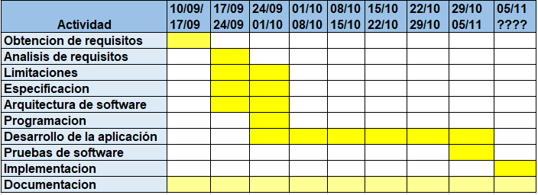
Cronograma de actividades

Slide 9
Sistema de exámenes “ES”
Ricardo Zamora Picazo

Slide 10
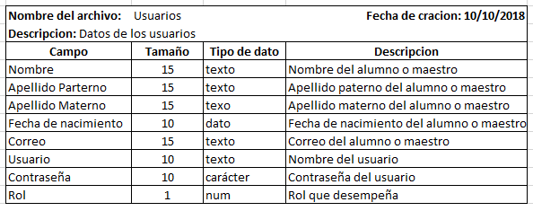

Slide 11
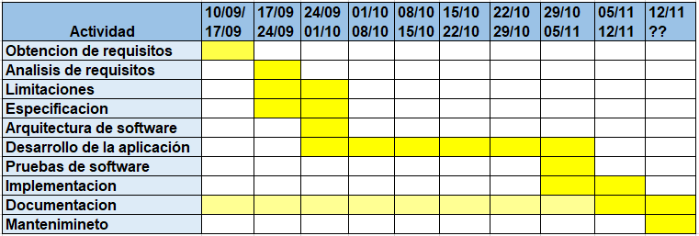

Slide 12
Sistema de exámenes “ES”
Ricardo Zamora Picazo

